Slide 1

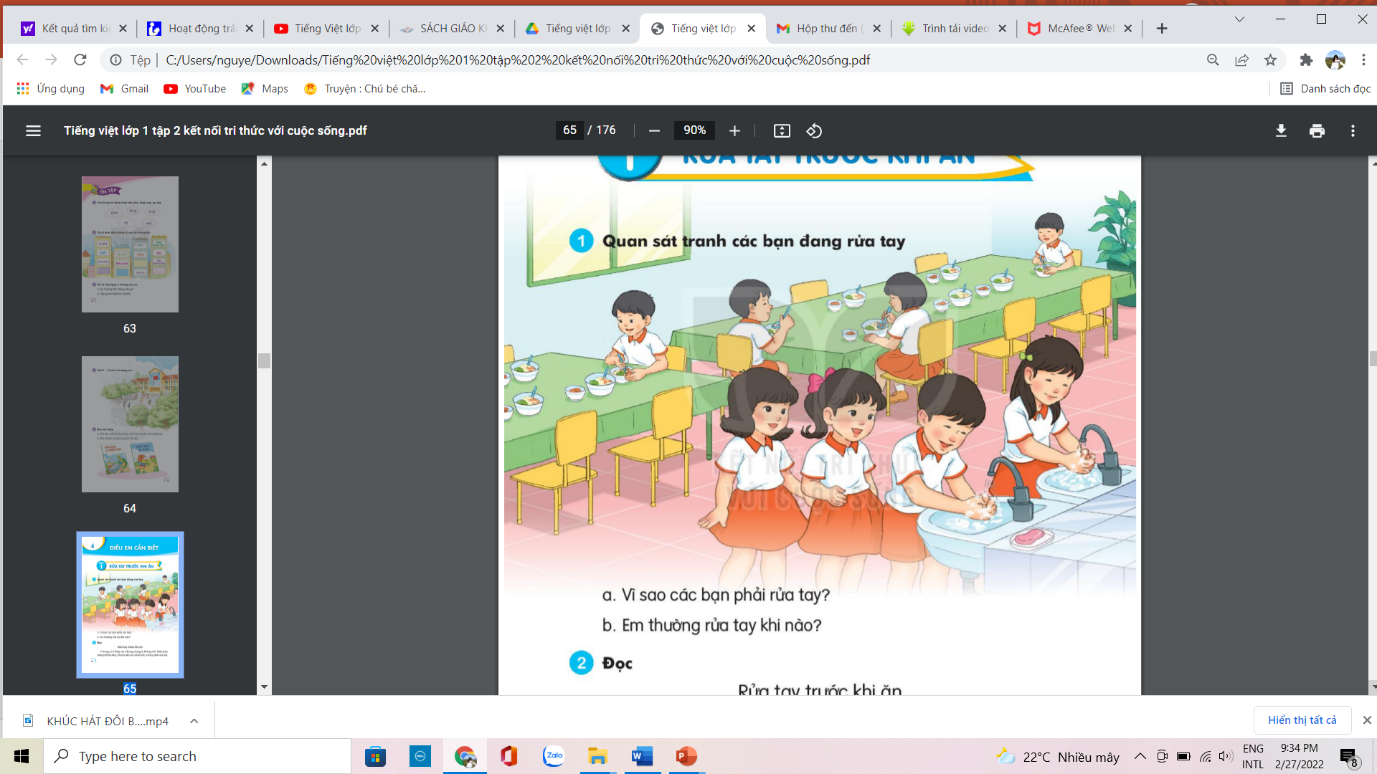
Tiếng Việt
Bài 1: Rửa tay trước khi ăn

Slide 2
KHỞI ĐỘNG
Xem Video “Khúc hát đôi bàn tay”

Slide 3

Bài hát vừa rồi nói đến việc gì?

Slide 5

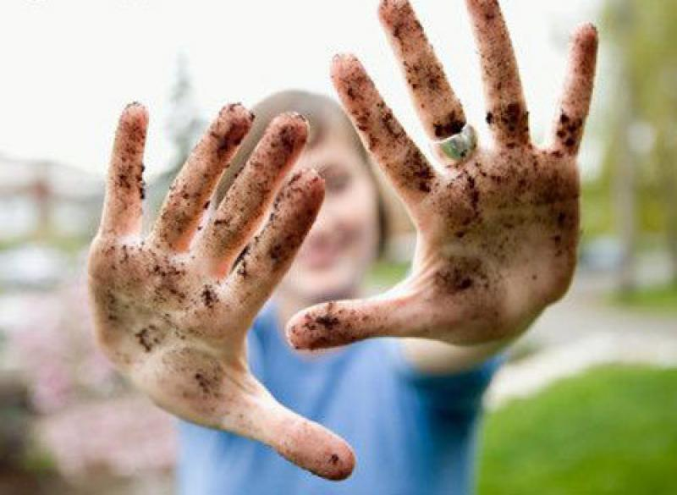
Nếu đôi bàn tay bẩn thì sẽ thế nào?

Slide 6
2. Đọc:
Rửa tay trước khi ăn
Vi trùng có ở khắp nơi. Nhưng chúng ta không nhìn thấy được bằng mắt thường. Khi tay tiếp xúc với đồ vật, vi trùng dính vào tay. Tay cầm thức ăn, vi trùng từ tay theo thức ăn đi vào cơ thể. Do đó chúng ta có thể mắc bệnh.
Để phòng bệnh, chúng ta phải rửa tay trước khi ăn. Cần rửa tay bằng xà phòng với nước sạch.

Slide 7

2. Đọc:
Luyện đọc tiếng, từ:
vi trùng tiếp xúc mắc bệnh
phòng bệnh nước sạch.

Slide 8
2. Đọc:
b. Luyện đọc câu:
Tay cầm thức ăn,/ vi trùng từ tay/ theo thức ăn đi vào cơ thể.//
Để phòng bệnh,/ chúng ta phải rửa tay trước khi ăn.// Cần rửa tay bằng xà phòng với nước sạch.//

Slide 9
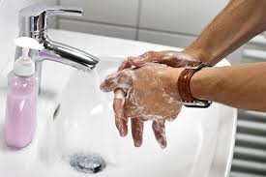
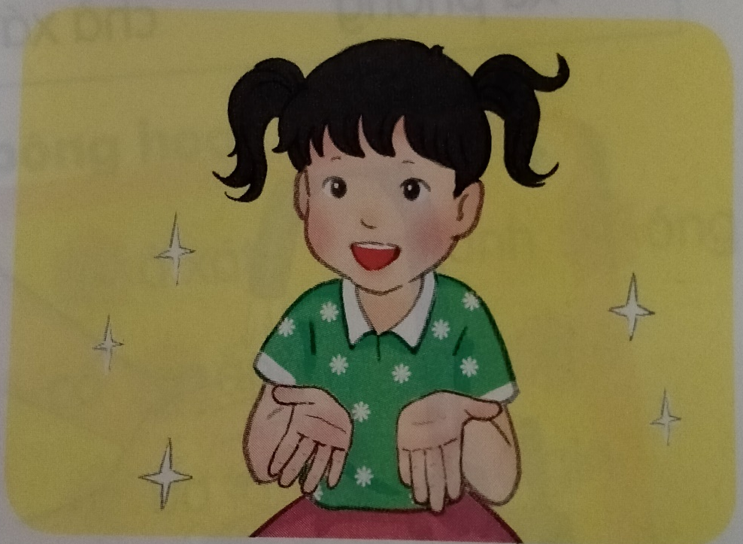
2. Đọc:
a. Luyện đọc tiếng, từ:
b. Luyện đọc câu:
c. Giải nghĩa từ:

Slide 10
Đọc câu:
Rửa tay trước khi ăn
Vi trùng có ở khắp nơi. Nhưng chúng ta không nhìn thấy được bằng mắt thường. Khi tay tiếp xúc với đồ vật, vi trùng dính vào tay. Tay cầm thức ăn, vi trùng từ tay theo thức ăn đi vào cơ thể. Do đó chúng ta có thể mắc bệnh.
Để phòng bệnh,/chúng ta phải rửa tay trước khi ăn.// Cần rửa tay bằng xà phòng với nước sạch.
1
2
3
4
5
6
7

Slide 11
Đọc đoạn:
Rửa tay trước khi ăn
Vi trùng có ở khắp nơi. Nhưng chúng ta không nhìn thấy được bằng mắt thường. Khi tay tiếp xúc với đồ vật, vi trùng dính vào tay. Tay cầm thức ăn, vi trùng từ tay theo thức ăn đi vào cơ thể. Do đó chúng ta có thể mắc bệnh.
Để phòng bệnh,/ chúng ta phải rửa tay trước khi ăn. Cần rửa tay bằng xà phòng với nước sạch.
Đoạn 1
Đoạn 2

Slide 12
2. Đọc:
Rửa tay trước khi ăn
Vi trùng có ở khắp nơi. Nhưng chúng ta không nhìn thấy được bằng mắt thường. Khi tay tiếp xúc với đồ vật, vi trùng dính vào tay. Tay cầm thức ăn, vi trùng từ tay theo thức ăn đi vào cơ thể. Do đó chúng ta có thể mắc bệnh.
Để phòng bệnh, chúng ta phải rửa tay trước khi ăn. Cần rửa tay bằng xà phòng với nước sạch.

Slide 13

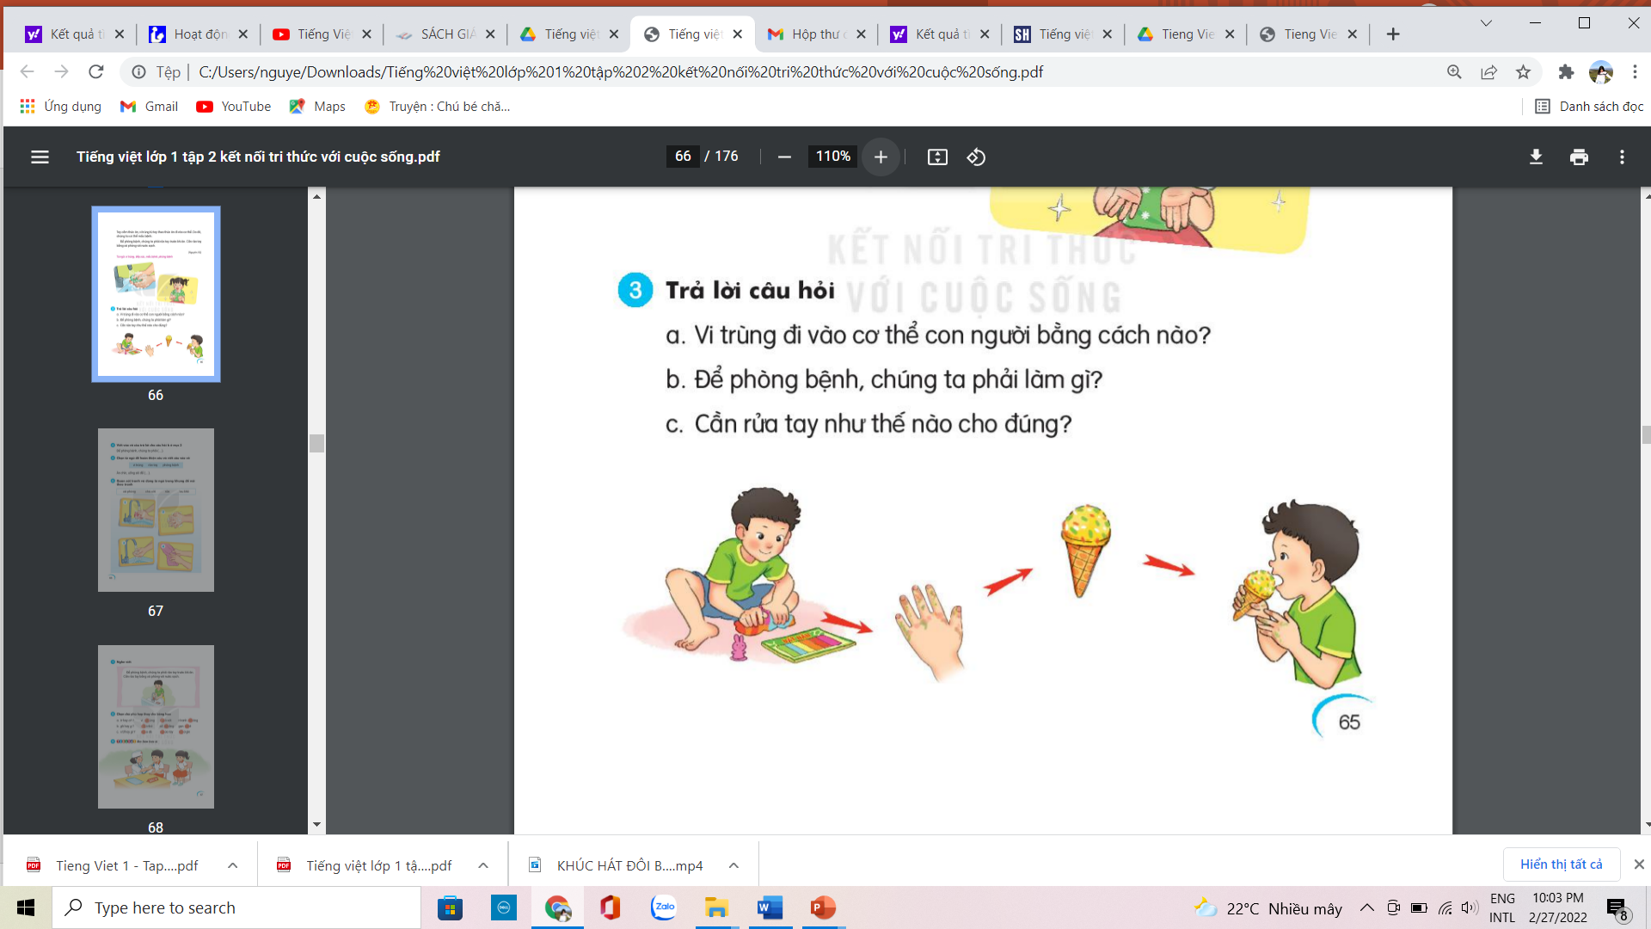

Slide 14

3. Trả lời câu hỏi:
a. Vi trùng đi vào cơ thể con người bằng cách nào?
Vi trùng đi vào cơ thể con người qua đường thức ăn

Slide 15
b. Để phòng bệnh, chúng ta phải làm gì?
Để phòng bệnh, chúng ta phải rửa tay đúng cách trước khi ăn

Slide 16
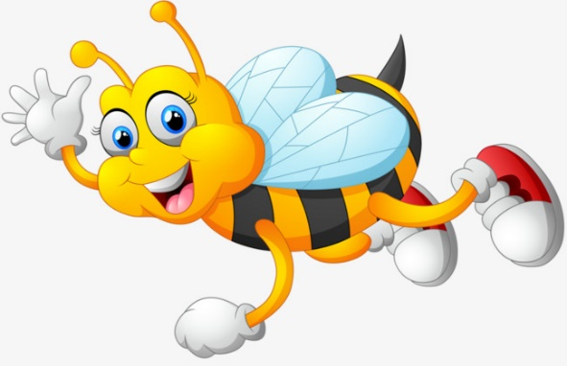
c. Cần rửa tay như thế nào cho đúng?

Slide 17

6 bước rửa tay đúng cách

Slide 18
4. Viết vào vở
Để phòng bệnh chúng ta phải rửa tay sạch trước khi ăn.

Slide 19
5. Hoàn thiện câu
Ăn chín uống sôi để ....
Vi trùng
Rửa tay
Phòng bệnh

Slide 20
Thứ hai ngày 6 tháng 3 năm 2023
Tiếng Việt
Bài 1: Rửa tay trước khi ăn
5. Hoàn thiện câu
phòng bệnh
Ăn chín uống sôi để ....

Slide 21

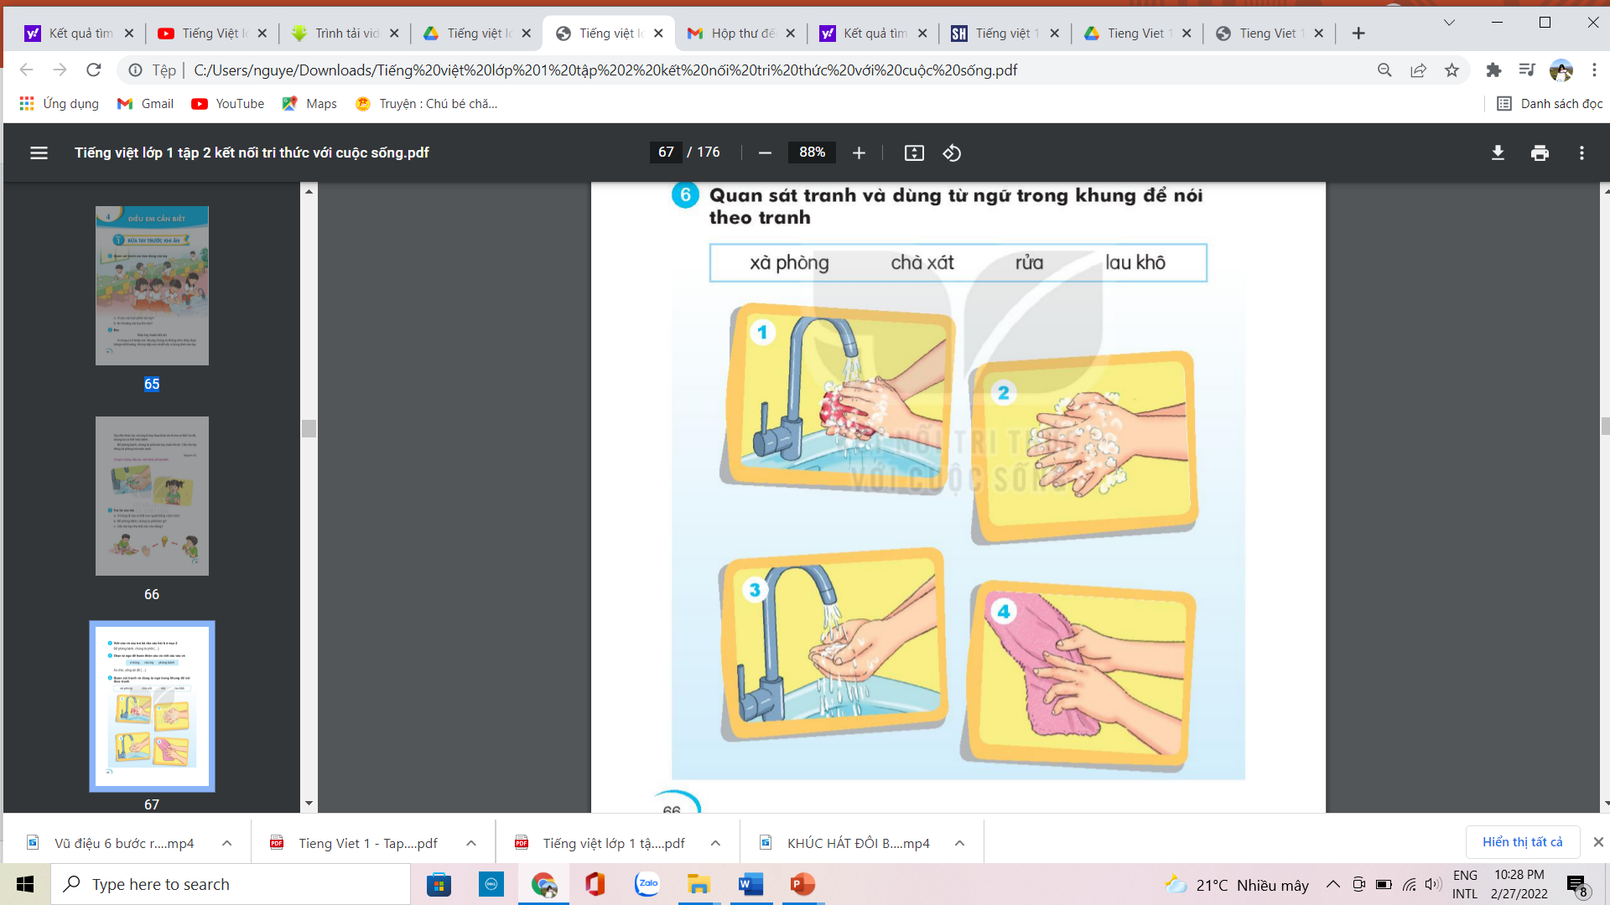

Slide 22


Xà phòng
Chà xát
Rửa tay
Lau khô

Slide 23
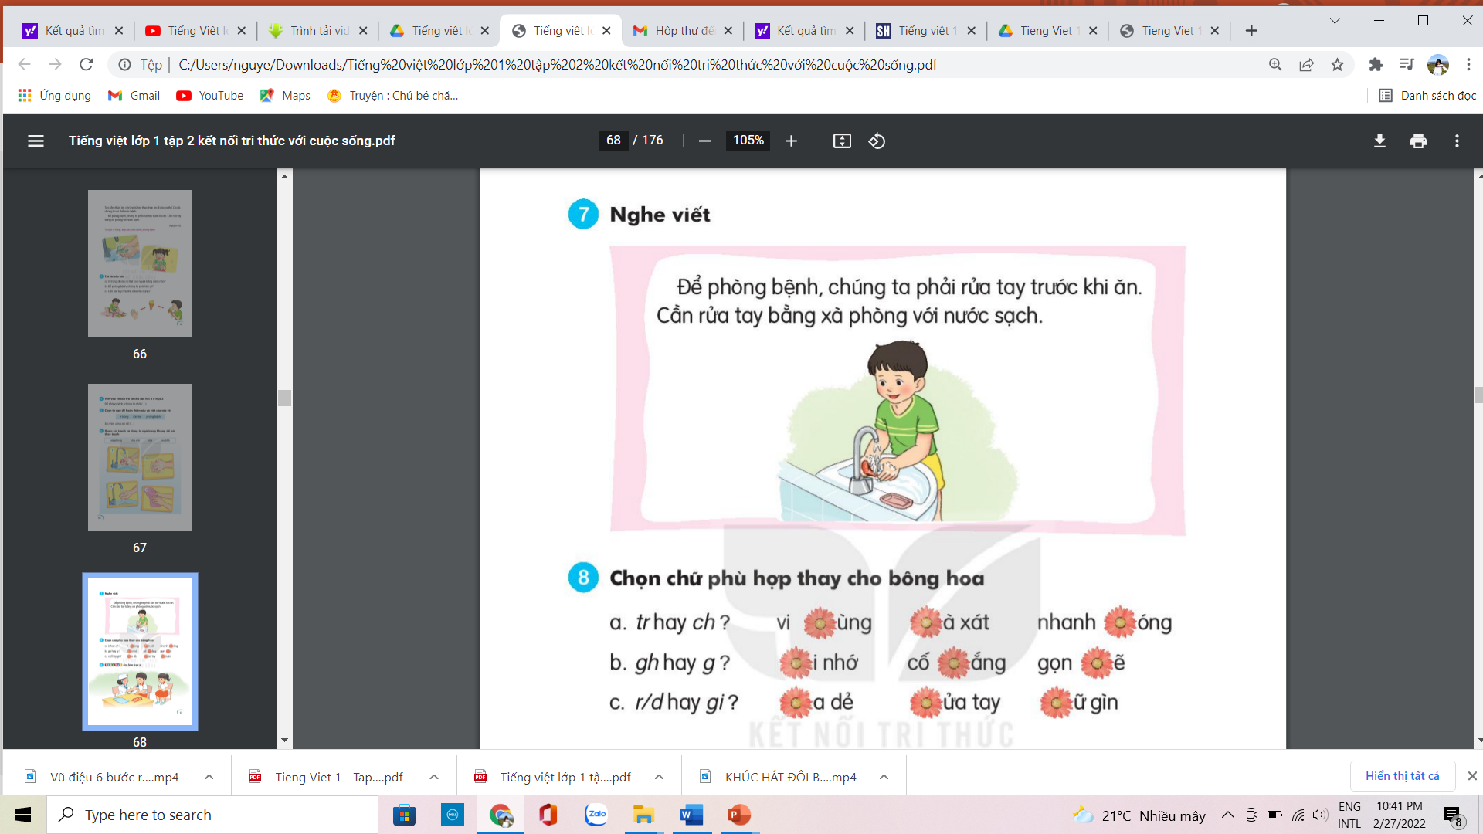

Slide 24
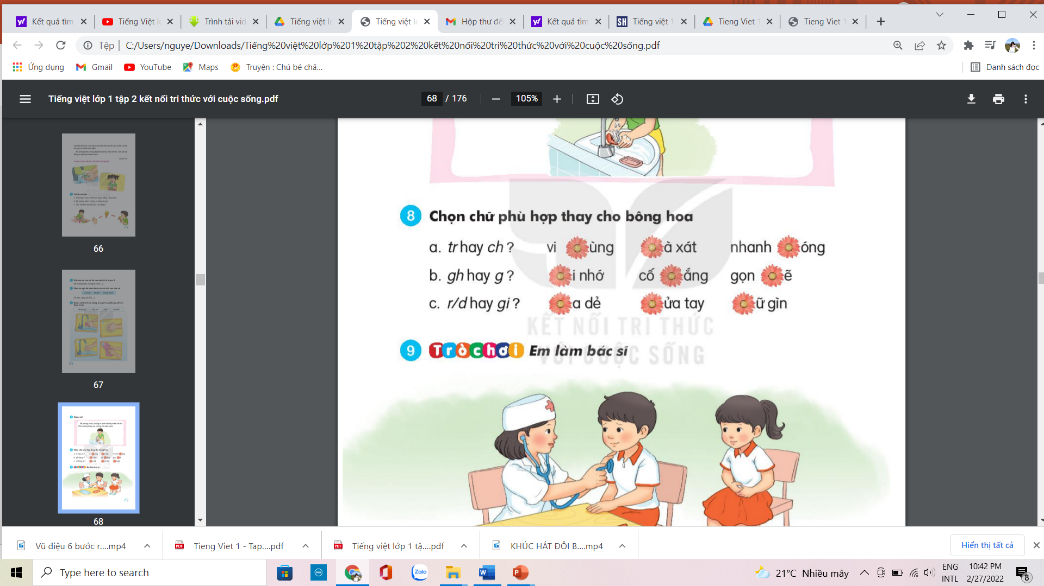

Slide 25
8. Chọn chữ phù hợp thay thế cho bông hoa
a. tr hay ch? vi trùng ..à xát nhanh …óng
b. g hay gh? ….i nhớ cố …ắng gọn ..ẽ
c. r hay gi? ….a dẻ ..ửa tay …ữ gìn

Slide 26
8. Chọn chữ phù hợp thay thế cho bông hoa
tr
ch
ch
a. tr hay ch? vi …ùng ..à xát nhanh …óng
gh
gh
b. g hay gh? ….i nhớ cố …ắng gọn ..ẽ
g
r
gi
c. r/d hay gi? ….a dẻ ..ửa tay …ữ gìn
d

Slide 27
